Slide 1
外銷訂單處理流程
升級版 ｜ 整合數位小工具・效率再提升
業務部 JANJAN
2026.04

Slide 2
外銷訂單處理流程 · 五步驟總覽
① 算
② KEY
③ 訂
④ 寫
⑤ 收
配抄計算 重量／件數
入訂單系統 裝櫃模擬
訂物料 物料排程
嘜頭產生 生管本填寫
出貨追蹤 客訴處理
▶
▶
▶
▶
🔧 本版新增：各步驟配備專屬數位小工具，告別手算與人工查表
工具總計：配抄工具 ×8 ｜ 訂單計算機 ×4 ｜ 模擬工具 ×2 ｜ 嘜頭產生器 ×1 ｜ 客訴機器人 ×1

Slide 3
① 算 · 配抄計算
① 算
原本流程
🔧 新增小工具
● 確認束／板 或 捲筒長度
PM1 配抄工具 ×4 單位
● 入系統計算單顆重量
MM ／ 公分 ／ 英吋 ／ 台尺 一號抄紙機專用
● 看訂單噸數推算件數
PM2 配抄工具 ×4 單位
● 件數 × 單顆重量 ＝ 重量
MM ／ 公分 ／ 英吋 ／ 台尺 二號抄紙機專用
● 加總整張重量確認相符
● 分配好櫃次順序（方便拆櫃，特別重要）
訂單計算機 ×4 單位
Paper Order Calculator MM ／ 公分 ／ 英吋 ／ 台尺
● 寫起來，Keyin 時才看得懂
平版束數查詢
平版紙束數即時查詢，無需翻表

Slide 4
② KEY · 入訂單系統
② KEY
原本流程
🔧 新增小工具
● 入訂單系統
Google Sheet v3.13
● 累積數筆後一起生成裝櫃單號碼
訂單自動產出模板 狀態即時追蹤、自動生成裝櫃單格式
● 先排序，避免跳來跳去
● 列印出來核對訂單資訊
貨櫃裝載模擬
● 再次確認各項資訊
輸入尺寸自動試算可裝捲數 快速確認配貨方案
● 丟單：竹南、成倉、彩霞姐各份
● 電話確認是否收到
捲筒裝載模擬
捲筒紙裝載量快速模擬計算

Slide 5
③ 訂 · 訂物料
③ 訂
原本流程
🔧 新增小工具
● 依照目前紙機運行狀態確認排程
Google Sheet v3.13
● 確認庫存物料是否足夠
訂單狀態修改版 物料需求一覽、自動帶出規格 減少手動翻查記錄
● 適時補訂物料

Slide 6
④ 寫 · 嘜頭 ／ 生管本
④ 寫
原本流程
🔧 新增小工具
● 抄寫外銷訂貨單（固定格式）
嘜頭資料產生器
● 填寫繳庫本
輸入客戶資料 → 自動排版嘜頭格式 告別手寫抄錯，版面整齊一致 列印即用、省去校對時間
● 繳庫本追蹤目前包裝進度

Slide 7
⑤ 收 · 出貨追蹤 ／ 客訴處理
⑤ 收
原本流程
🔧 新增小工具
● 追蹤貨櫃出貨狀況
客訴處理機器人
● 已出貨 → 外銷訂貨單收起來備查
快速回應客訴 自動產出標準回覆草稿 降低溝通成本、縮短回覆時間

Slide 8
數位工具總覽 · 一頁速查
①算
PM1 配抄工具 ×4 單位 PM2 配抄工具 ×4 單位 訂單計算機 ×4 單位 平版束數查詢
②KEY
Google Sheet v3.13 訂單系統 貨櫃裝載模擬 捲筒裝載模擬
③訂
Google Sheet v3.13（物料訂單追蹤）
④寫
嘜頭資料產生器（自動排版輸出）
⑤收
客訴處理機器人

Slide 9
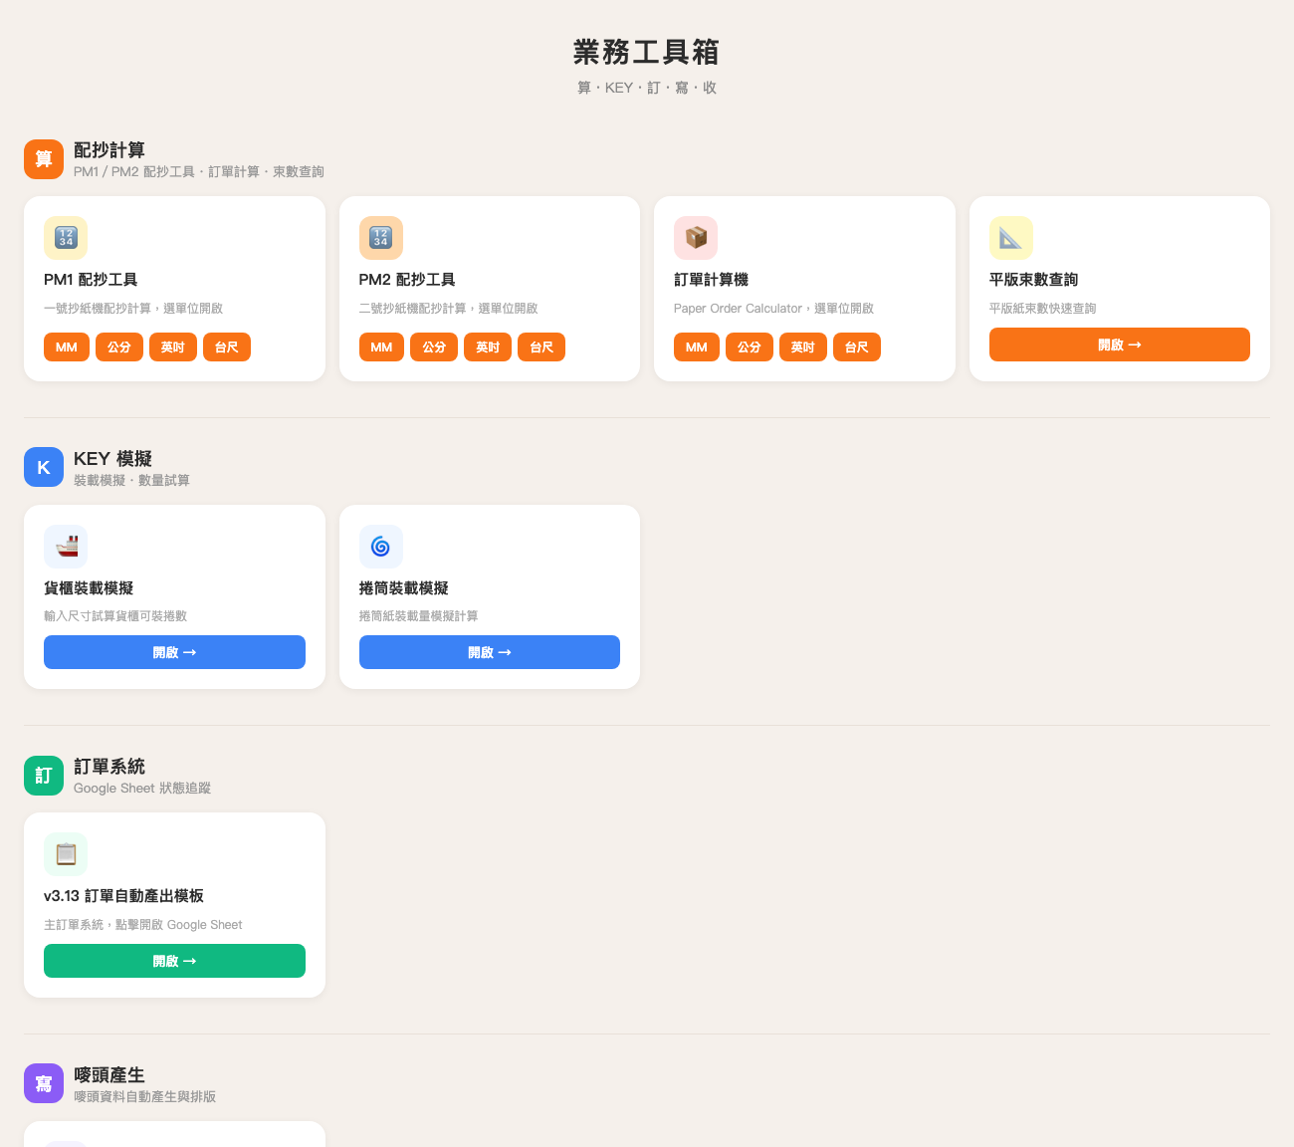
業務工具箱儀表板 · 算 ／ KEY 示意

Slide 10
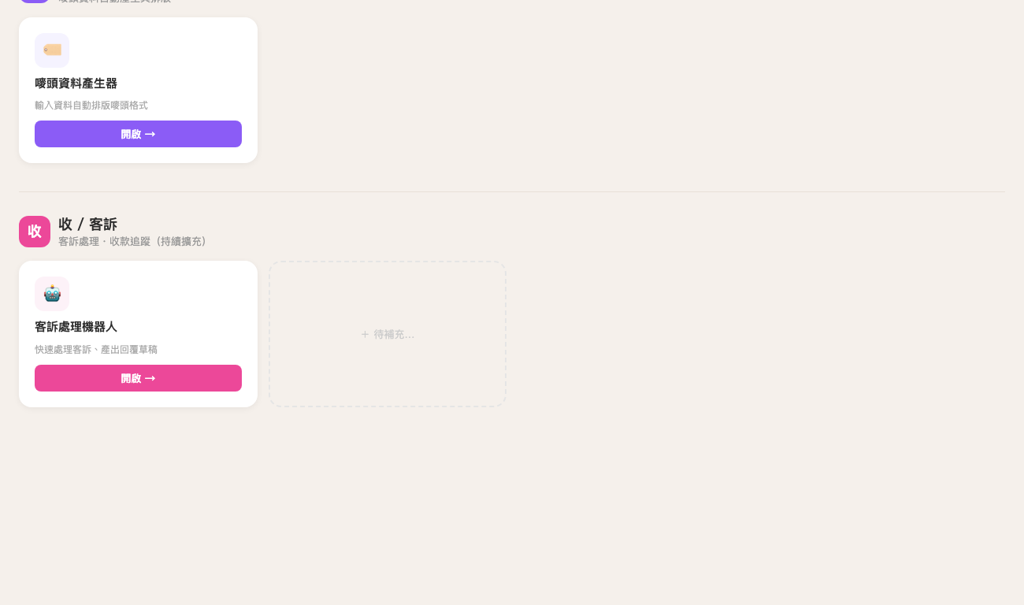

業務工具箱儀表板 · 訂 ／ 寫 ／ 收 示意

